Slide 1
Преподаватель спецкурса МЕРКУЛОВА Т.А. Профессиональное училище №26
Доклад
«Возможности реализации
личностно-ориентированного обучения
с помощью средств ИКТ»

Slide 2
Цель личностно-ориентированного обучения отражает социальный заказ на качество знаний, умений и навыков. Становление личностно- ориентированного профессионального образования обусловлено экономическими изменениями. Специалист свободно распоряжается своим главным капиталом – квалификацией. Задачей личностно-ориентированного обучения является создание условий для развития следующих функций обучающихся: рефлексии, где обучающийся должен уметь оценивать свою учебную и производственную деятельность; ответственности, где обучающийся должен отвечать за свои действия. Максимальный эффект от организации учебно-пространственной среды на основе ИКТ может быть достигнут лишь при согласованном развитии психологической, технической, технологической, информационной, нормативной, методической и других составляющих этого процесса.
Именно ИКТ во многом могут непосредственно влиять на развитие обучения в современных условиях.

Slide 3
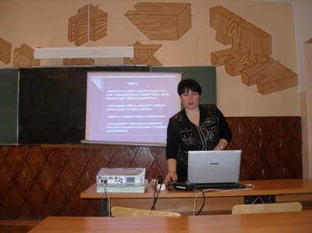
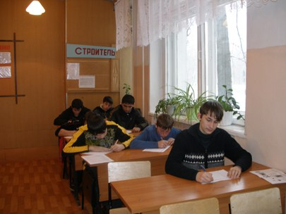
Выпускники школ приходят на обучение по профессии «Мастер столярно-плотничных и паркетных работ» с различными знаниями и способностями, в том числе и со школ 8 вида.
Личностно-ориентированное обучение не ставит перед собой задачу формирования личности с заданными свойствами, а создает такие условия для развития и проявления личности обучающихся, которые позволяют более полно реализовать их возможности в соответствии с их способностями.

Slide 4
Учебный материал может быть представлен на электронных носителях и соответствовать 1, 2, 3 уровню усвоения.
Ответьте на вопросы:
Выберите правильный ответ.
Пазы в брусках обвязки выбирают на
а) круглопильном станке
б) фрезерном станке
в) шипорезном станке
Процесс сборки дверного блока заключается
а) в подгонке полотна к коробке
б) навешивании дверных полотен на петли
в) обгонки полотна по периметру
При изготовлении дверных блоков используют детали
а) только из цельной древесины
б) клееной древесины только по толщине
в) клееной по толщине, ширине, длине.
Какие станки применяют для раскроя пиломатериала?
Ответ: ………………………………………………………...
Можно ли для производства оконных блоков использовать отходы пиломатериалов?
Ответ: ………………………………………………………………………
Как проверяют точность сборки переплетов?
Ответ: ………………………………………………………………………

Slide 5
Выполните задание: Установите последовательность выполнения операции и применения необходимого оборудования при изготовлении вертикального бруска обвязки филенчатого полотна.
ОПЕРАЦИИ | № п/п | ОБОРУДОВАНИЕ | № п/п
Продольный раскрой |  | Станок для заделки сучков
Заделка сучков |  | Круглопильный станок для поперечного раскроя
Обработка с 4-х сторон |  | Круглопильный станок для продольного раскроя
Фугование пласти и кромки |  | Четырехсторонний продольно- фрезерный станок
Поперечный раскрой |  | Фуговальный станок
Долбление гнезд |  | Цепнодолбёжный станок
Урок был и остаётся основным элементом образовательного процесса, но в системе личностно-ориентированного обучения существенно меняется его функция, форма организации.

Slide 6
Наибольший интерес обучающиеся проявляют к выполнению творческих заданий «открытого» типа. Они позволяют обучающимся конструировать собственные знания, а не просто изучать материал. Такие задания предполагают 3-4 варианта ответов, но их может быть намного больше, они не имеют однозначных результатов, тем более «правильных» ответов.
Вы хотите в собственном доме иметь окно необычной конструкции? С подъёмными, откидными или вращающимися створками? Какова конструкция этого окна?

Slide 7
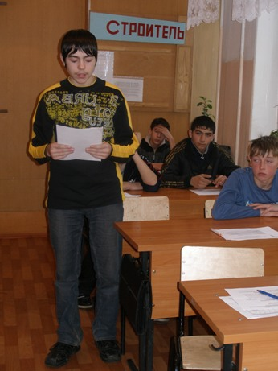
С помощью ИНТЕРНЕТресурсов обучающиеся с большим интересом подбирают самостоятельно материал на предложенные темы. Такой подход отражает степень творческого самовыражения. Формулировка открытого задания интересна и доступна для каждого обучающегося, при том сложность задания не так важна, как предполагаемая степень творчества при его выполнении.
Преподаватель должен не принуждать, а убеждать принять то содержание, которое он предлагает, с позиции научного знания. Научное содержание рождается как знание, которым владеет не только преподаватель, но и обучающийся.

Slide 8
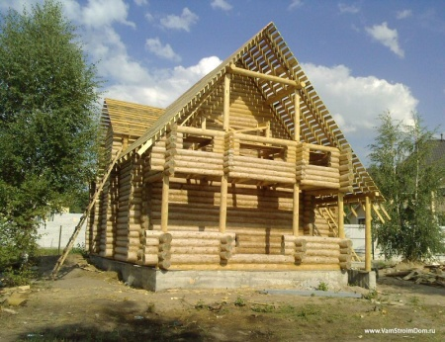
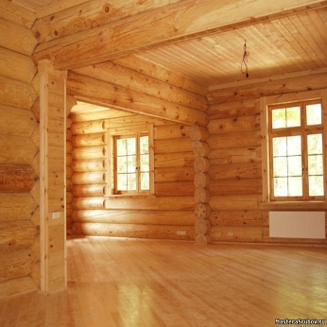
Важным элементом урока является просмотр видеороликов, причём с помощью ИНТЕРНЕТматериала обучающиеся самостоятельно подбирают информацию, комментируют, обсуждают.
Происходит своеобразный обмен знанием, коллективный отбор его содержания. Обучающийся при этом есть творец этого знания; участник его порождения. Именно такой урок мы называем личностно-ориентированным.

Slide 9
Оценка выставляется и за конечный результат, а за процесс его получения, причём, обучающегося необходимо сравнивать не с другими, а с самим собой, но «вчерашним». Одной из функций обучающихся является рефлексия, где он должен уметь оценивать свою учебную и производственную деятельность. Тестирование является одним из основных форм контроля знаний. Традиционный тест содержит список вопросов и различные варианты ответов. Обучающиеся сами могут оценивать свои результаты путём подсчёта правильных ответов.
ИКТ могут быть использованы при разработке презентации выпускной письменной экзаменационной работы наряду с защитной речью. Это обусловлено тем, что на смену бумажно-плакатным носителям приходят новые технологии, в частности, компьютерная мультимедийная презентация, наиболее ярко и в более выигрышном свете представляющая выполненную работу.

Slide 10
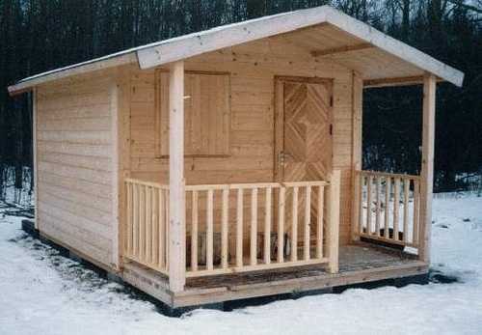
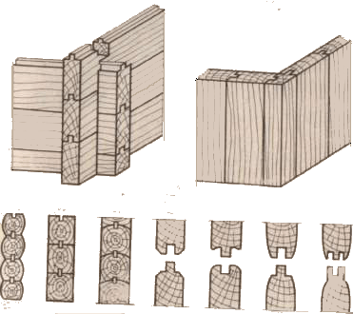
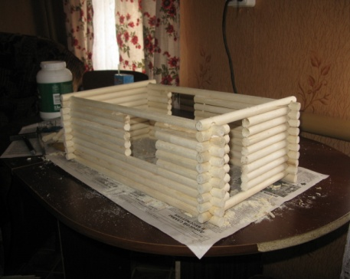
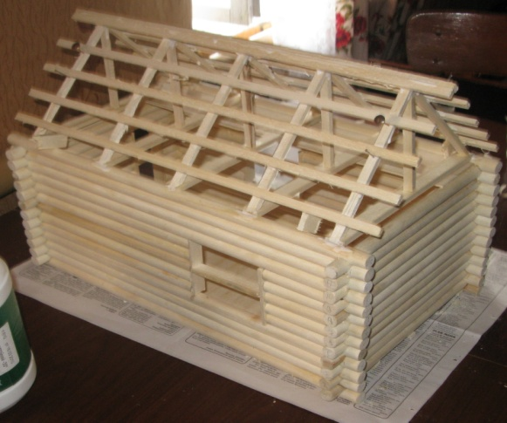
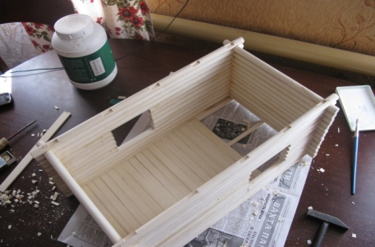
Презентация дипломной работы. Задача : Отразить технологическую последовательность изготовления конструкции.

Slide 11
Одной из главных целей образования является обеспечение становления профессионала, создание среды для максимальной реализации профессионального потенциала, определяющего мобильность и конкурентоспособность работника на рынке труда. Применение ИКТ в личностно-ориентированном обучении является перспективным направлением. Новые жизненные условия, в которые поставлены все мы, выдвигают свои требования к формированию молодых людей, вступающих в жизнь: они должны быть не только знающими и умелыми, но мыслящими, инициативными, самостоятельными. Растить именно таких людей - вот заказ нашего современного общества.
“Плохой учитель преподносит истину, хороший - учит её находить”.
А. Дистервег.

